Slide 1
Mobile Programming
Intro Android Programming

Slide 2
Capaian Pembelajaran
Mengenal arsitektur OS (Operating Sistem) Android.
Mengenal IDE Android Studio.
Mengenal struktur aplikasi mobile berbasis Android.
Memahami fungsi file inti dalam aplikasi mobile berbasis android;
  AndroidManifest.xml,
  MainActivity.java,
  activity_main.xml
  strings.xml

Slide 3
Arsitektur OS Android
OS Android terdiri dari tumpukan komponen perangkat lunak yang dibagi menjadi lima bagian.
  Application
  Application Framework
  Libraries
  Android Runtime
  Linux Kernel
Kelima bagian perangkat lunak tersebut tersusun dalam empat lapisan utama

Slide 4
Arsitektur OS Android

Slide 5
Arsitektur OS Android
Lapisan yang paling dominan dalam pembuatan aplikasi berbasis Android adalah bagian:
  Application
    Merupakan lapisan tempat aplikasi-aplikasi android yang sering digunakan oleh pengguna Andoid.
  Application Framework
    Lapisan Application Framework berisi java classes yang melayani berbagai kebutuhan aplikasi
    Kita sebagai pengembang aplikasi dapat memanfaatkan layanan dari java classes pada lapisan application framework ini

Slide 6
Komponen Aplikasi Bebasis Android
Aplikasi mobile berbasis Android dimungkinkan memiliki komponen-komponen sebagai berikut;
Komponen | Fungsi / Deskripsi
Activities | Menentukan UI dan menangani (handle) interaksi pengguna pada layar smartphone.
Services | Menangani background processing dari suatu aplikasi.
Broadcast Receivers | Menangani komunikasi aplikasi dengan OS Android
Content Providers | Menangani hal yang terkait pengelolaan data dan database

Slide 7
Activities
Satu activity merepresentasikan satu tampilan layar berisi UI (User Interface), berarti aplikasi wajib memiliki komponen ini
Contoh implementasi activity;
  aplikasi email memiliki;
  1 activity untuk pengguna membuat email
  1 activity untuk pengguna membaca email
Jika suatu aplikasi memiliki lebih dari satu activity, maka salah satu dari activity harus menjadi activity utama (MainActivity) yang akan ditampilkan saat aplikasi dijalankan.

Slide 8
Activities
Class MainActivity
Class MainActivity adalah class activity utama yang akan ditampilkan pertama kali saat aplikasi dijalankan.
class MainActivity merupakan turunan dari class activity.
Penulisan class MainActivity:
public class MainActivity extends Activity {
}

Slide 9
Services
Services merupakan komponen (dalam bentuk class) yang diperlukan jika aplikasi ingin memiliki fitur runs in the background.
  Contoh:
  Aplikasi music player yang tetap mengalunkan music meskipun aplikasi sedang tidak ditampilkan dilayar.
class jenis service merupakan turunan dari class Service
Penulisan komponen service:
public class MyService extends Service {
}

Slide 10
Broadcast Receivers
Komponen broadcast receiver akan merespon pesan dari sistem atau aplikasi lain.
Komponen broadcast receiver (dalam bentuk class) diperlukan jika aplikasi ingin memiliki fitur komunikasi dengan sistem atau aplikasi lain.
Class jenis broadcast receiver merupakan turunan dari class BroadcastReceiver
Penulisan komponen broadcast receiver:
public class MyReceiver extends BroadcastReceiver {
}

Slide 11
Content Provider
Komponen content provider men-supply data dari satu aplikasi ke aplikasi lainnya berdasarkan permintaan. Data tersebut dapat disimpan dalam sistem file, database atau tempat lainnya.
Class jenis content provider merupakan turunan dari class ContentProvider
Penulisan komponen content provider:
public class MyContentProvider extends ContentProvider {
}

Slide 12
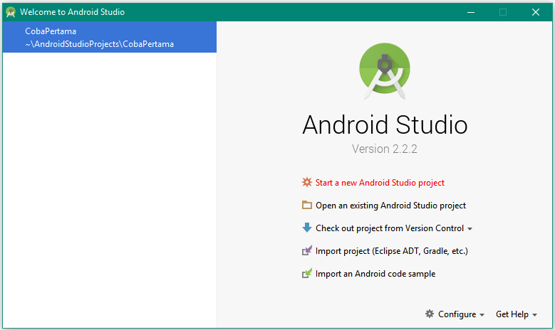
Android Studio Welcome Screen

Slide 13
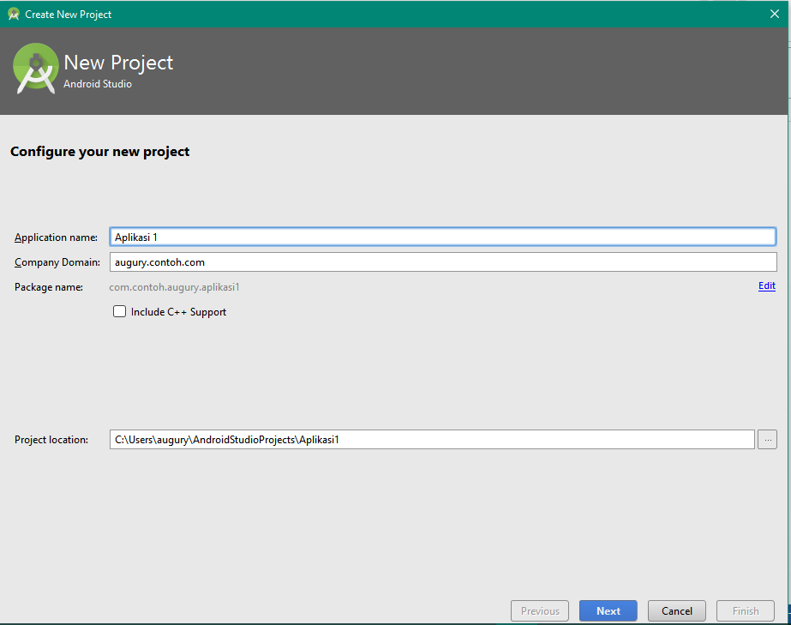
New Project

Slide 14
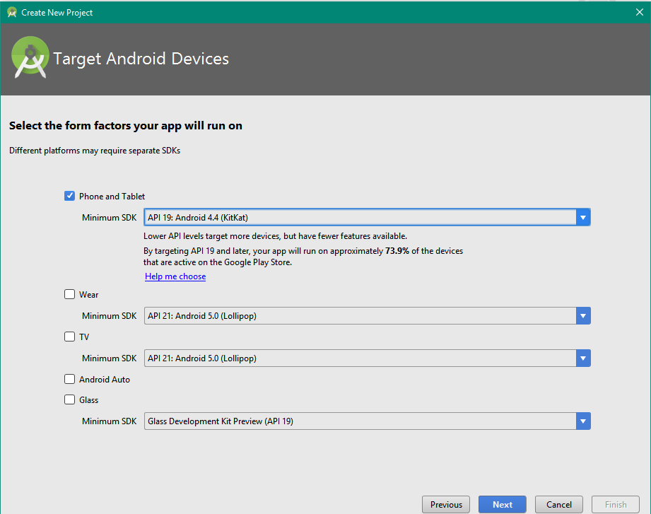
Menentukan Target Device

Slide 15
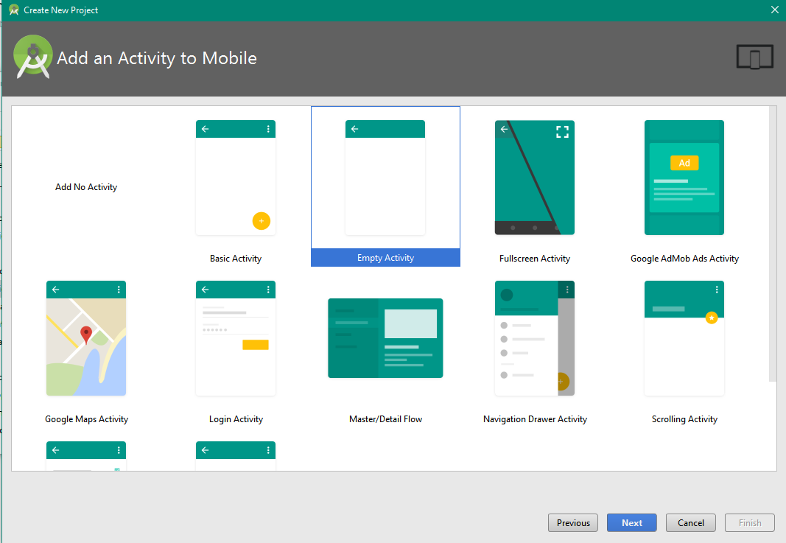
Memilih/Menambahkan Activity

Slide 16
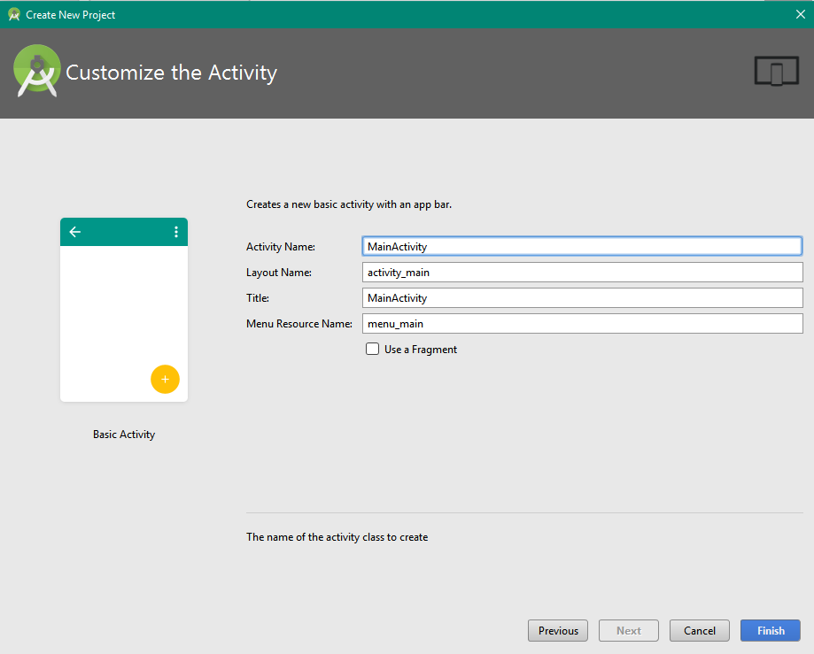
Meng-Custom Activity

Slide 17
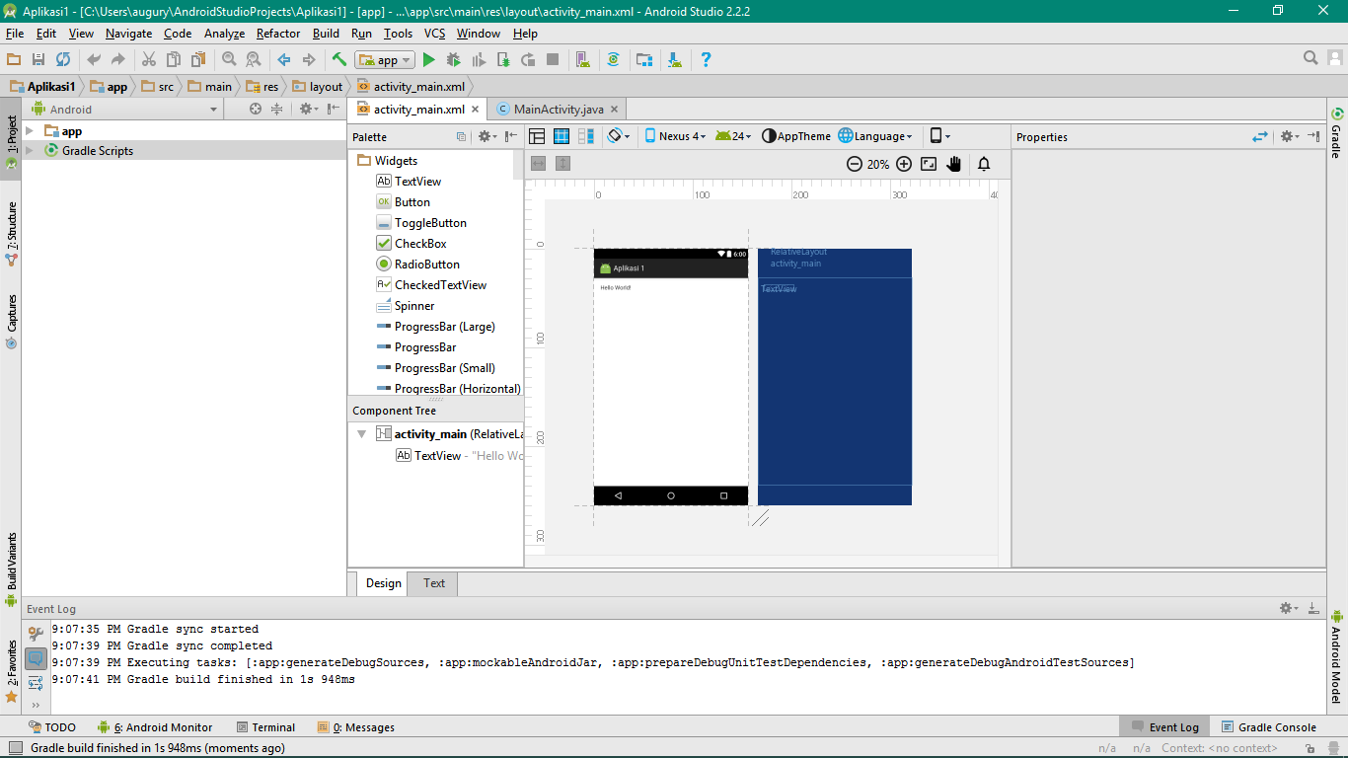
Tampilan Setelah Project Jadi

Slide 18
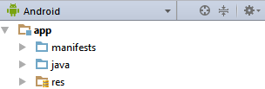
Struktur Aplikasi Android
Secara garis besar aplikasi android terdiri dari 3 bagian (folder):
manifests
java
res

Slide 19
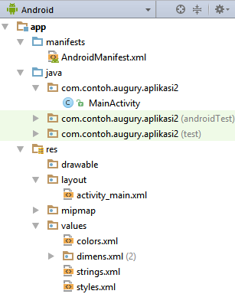
Struktur Aplikasi Android
Jika 3 folder tersebut di expand (buka) maka akan terlihat seperti gambar di samping.
Terdapat beberapa file inti (yang wajib diketahui) dalam folder2 tersebut, yaitu:
  AndroidManifest.xml
  MainActivity.java
  activity_main.xml
  strings.xml

Slide 20
File Inti Aplikasi Android
Berikut adalah file inti dalam aplikasi android yang wajib diketahui pertama kali:
  AndroidManifest.xml
  MainActivity.java
  activity_main.xml
  strings.xml
MODEL
CONTROL
VIEW
TEXT CONTAINER
AndroidManifest.xml
MainActivity.java
activity_main.xml
strings.xml
Activity_2.java
Activity_2.xml
… …
… …

Slide 21
File Inti Aplikasi Android
MODEL
CONTROL
VIEW
TEXT CONTAINER
AndroidManifest.xml
MainActivity.java
activity_main.xml
strings.xml
Activity_2.java
Activity_2.xml
… …
… …

Slide 22
AndroidManifest.xml
File yang pertama dijalankan pada saat aplikasi dipanggil/dijalankan
Mengatur jalannya aplikasi
Berisi definisi dan daftar semua class activity yang ada pada aplikasi kita (merujuk ke file .java).

Slide 23
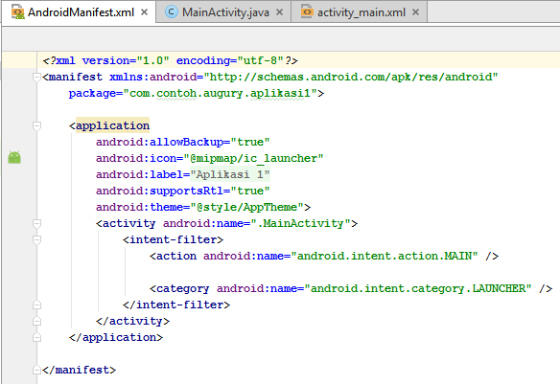
AndroidManifest.xml
Menandakan activity yg pertama kali dijalankan
Definisi
activity

Slide 24
AndroidManifest.xml
Pada aplikasi biasanya terdapat beberapa activity (misal; About, Product, Help, dsb).
Activity yang pertama kali dijalankan pada AndroidManifest.xml biasanya adalah class MainActivity (filenya: MainActivity.java).
Pada definisi MainActivity ini biasanya diberi atribut category sebagai LAUNCHER di dalam tag <intent-filter>, yang menandakan bahwa activity tersebut dijalankan pertama kali.
Activity yang didefinisikan category LAUNCHER pada tag <intent-filter> merupakan activity utama (yang pertama kali tampil)

Slide 25
File Inti Aplikasi Android
MODEL
CONTROL
VIEW
TEXT CONTAINER
AndroidManifest.xml
MainActivity.java
activity_main.xml
strings.xml
Activity_2.java
Activity_2.xml
… …
… …

Slide 26
MainActivity.java
Activity merupakan layar halaman (beserta UI) yang kita buat utk aplikasi kita, satu activity berarti satu layar halaman.
MainActivity adalah layar halaman yang merupakan layar halaman utama dari aplikasi kita,
Pada AndroidManifest.xml, MainActivity biasanya didefinisikan memiliki atribut category sebagai LAUNCHER.

Slide 27
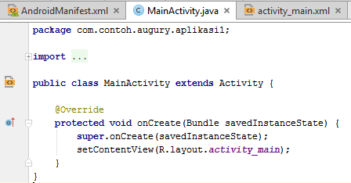
MainActivity.java
onCreate(), method dijalankan jika class activity tersebut akan aktif
Definisi Layout layar

Slide 28
MainActivity.java
Pada setiap class activity terdapat method onCreate() yang merupakan method yang selalu dijalankan pada saat class activity tersebut akan aktif.
Di dalam method onCreate() tesebut terdapat instruksi setContentView(R.nama_layout) merupakan definisi layout yang digunakan oleh activity.
Pada MainActivity.java; setContentView(R.layout.activity_main);
  Artinya: Layar menggunakan layout tampilan yang ditulis pada activity_main.xml yang terletak di folder res → layout
Nama file layout untuk MainActivity merupakan kebalikan dari nama class dan dalam huruf kecil,
  Contoh; Nama class: MainActivity.java
  Nama Layout: activity_main.xml

Slide 29
File Inti Aplikasi Android
MODEL
CONTROL
VIEW
TEXT CONTAINER
AndroidManifest.xml
MainActivity.java
activity_main.xml
strings.xml
Activity_2.java
Activity_2.xml
… …
… …

Slide 30
activity_main.xml
File yang berisi layout yang mengatur tampilan dari layar halaman MainActivity.
File layout berisi definisi seluruh pengaturan (setting) tampilan termasuk widget beserta pengaturannya yang dipakai pada layar halaman.
Pengaturan tampilan diantaranya;
Pengaturan jenis layout,
Definisi widget-widget yang dipakai,
Pengaturan ukuran,
Pengaturan warna,
Pengaturan letak,
dsb.

Slide 31
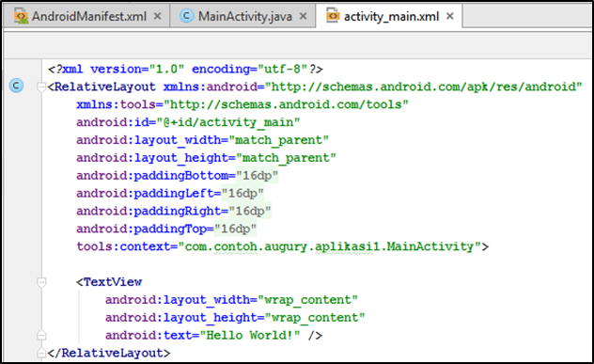
activity_main.xml
Definisi jenis layout dan pengaturannya
Definisi widget TextView

Slide 32
File Inti Aplikasi Android
MODEL
CONTROL
VIEW
TEXT CONTAINER
AndroidManifest.xml
MainActivity.java
activity_main.xml
strings.xml
Activity_2.java
Activity_2.xml
… …
… …

Slide 33
strings.xml
File ini digunakan untuk menampung seluruh string/teks yang sering digunakan dalam aplikasi android kita.
Contohnya;
dalam menampilkan message box tentunya kita menggunakan teks sebagai informasi, pesan, petunjuk atau output, teks tersebut tentunya digunakan berkali-kali.
Hal ini memudahkan kita untuk membuat aplikasi yang multi bahasa, karena kita cukup menuliskan teks pada file strings.xml untuk bahasa yang dituju tanpa harus memodifikasi program.
Hal ini sangat membantu utk kita tidak membuat banyak variable utk suatu nilai yang tidak berubah namun sering digunakan.

Slide 34
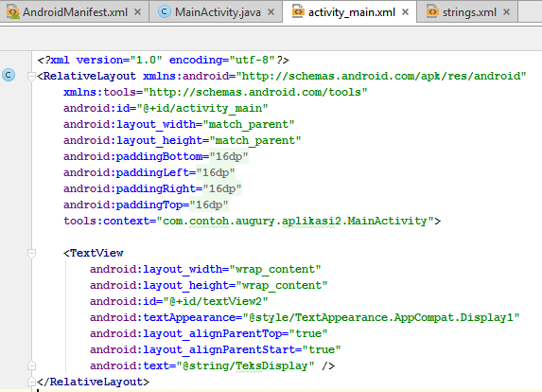
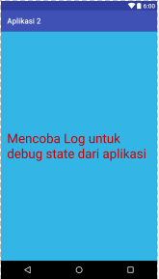
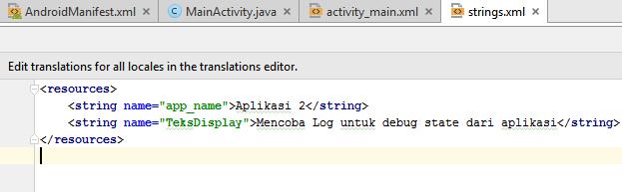
strings.xml
Menggunakan teks yang ada di file strings.xml dengan name: teksDisplay
Definisi teks dengan nama: teksDisplay

Slide 35

Terima Kasih

